Slide 1
Дисциплина «Информатика» Лекция 2
Кафедра информатики и информационных таможенных технологий
Раздел1: Общая характеристика процессов обработки информации.
Тема 1.2. Общая характеристика процессов сбора, передачи, обработки и
накопления информации
Направление подготовки: Таможенное дело
Квалификация выпускника «Специалист»

Slide 2
Цель лекции
Напомнить позиционные и непозиционные системы счисления. Способы перевода чисел из одной системы счисления в другую. Системы счисления, используемые в компьютере. Двоичная арифметика. Представление чисел в
двоичном коде.

Slide 3
Представление информации в ЭВМ
Информация в ЭВМ кодируется в двоичной системе счисления, в которой любое число представляется комбинацией 0 и 1, что является очень удобным с точки зрения технической реализации (два состояния: есть сигнал или нет сигнала, включено – выключено и т.д.).
Система счисления – это способ наименования и изображения чисел с помощью символов, имеющих определенные количественные значения. В зависимости от способа изображения чисел системы делятся на позиционные и непозиционные.
В позиционных системах количественное значение каждой цифры зависит от места (позиции) в числе.
В непозиционных системах цифры не меняют своего количественного значения при изменении их расположения в числе.
Примеры,
позиционная система – арабская десятичная система (0 - 9),
непозиционная – римская, где для каждого числа используется специфическое сочетание символов XIV, CXXVII и т. Д.

Slide 4
Представление информации в ЭВМ
Основанием двоичной системы является число 2, поэтому перевод в 10-ю систему осуществляется очень просто. Двоичное число представляется в виде суммы степеней двойки с коэффициентами из цифр двоичного числа. Причем степень 2 – это порядковый номер цифры двоичного числа справа налево, начиная с нуля.
Например, 10011₂ = 1*2⁴+0*2³+0*2²+1*2¹+1*2⁰.
В программировании иногда используется шестнадцатеричная система, основанием которой является число 16. Перевод в 10-ю систему осуществляется аналогично предыдущему примеру с заменой двойки на шестнадцать. Ниже в таблице представлено соответствие кодов десятичных, шестнадцатеричных и двоичных цифр.

Slide 5
Представление информации в ЭВМ
Коды десятичных и шестнадцатеричных цифр в двоичной системе
Цифра в 10-ной системе счисления | 0 | 1 | 2 | 3 | 4 | 5 | 6 | 7 | 8 | 9 | 10 | 11 | 12 | 13 | 14 | 15
Цифра в 16-ричной системе | 0 | 1 | 2 | 3 | 4 | 5 | 6 | 7 | 8 | 9 | А | В | С | D | E | F
Двоичный код | 0000 | 0001 | 0010 | 0011 | 0100 | 0101 | 0110 | 0111 | 1000 | 1001 | 1010 | 1011 | 1100 | 1101 | 1110 | 1111

Slide 6
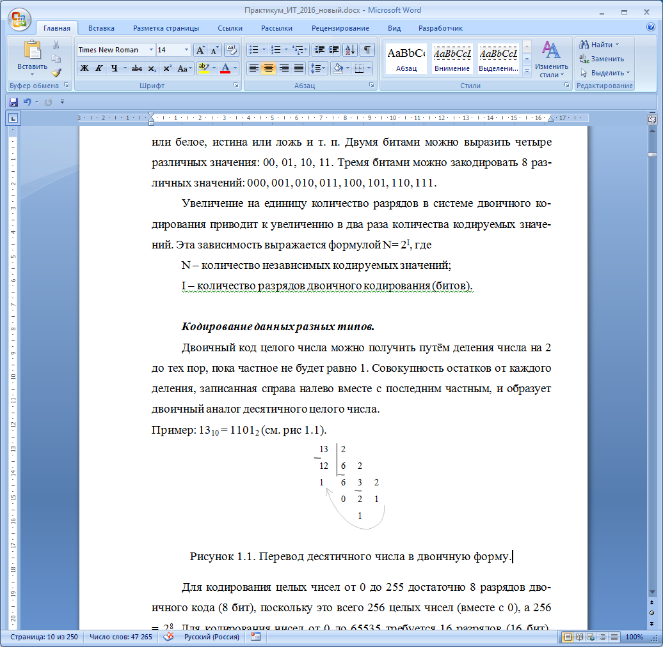
Представление информации в ЭВМ
Двоичный код целого числа можно получить путём деления числа на 2 до тех пор, пока частное не будет равно 1. Совокупность остатков от каждого деления, записанная справа налево вместе с последним частным, и образует двоичный аналог десятичного целого числа.
Пример: 13₁₀ = 1101₂

Slide 7
Формулы Хартли и Шеннона
В 1928 г. американский инженер Ральф Хартли предложил научный подход к оценке сообщений. Предложенная им формула имела следующий вид:
I = log₂ K , Где К - количество равновероятных событий; I - количество бит в сообщении, такое, что любое из К событий произошло.
Тогда K=2^{I}. Иногда формулу Хартли записывают так:
I = log₂ K = log₂ (1 / р) = - log₂ р, т. к. каждое из К событий имеет равновероятный исход
р = 1 / К, то К = 1 / р.

Slide 8
Формулы Хартли и Шеннона
В 1948 г. американский инженер и математик Клод Шеннон предложил формулу для вычисления количества информации для событий с различными вероятностями. Если I - количество информации, К - количество возможных событий, рi - вероятности отдельных событий, то количество информации для событий с различными вероятностями можно определить по формуле:
I = - Σ р_{i} log₂ р_{i}, где i принимает значения от 1 до К.
Формулу Хартли теперь можно рассматривать как частный случай формулы Шеннона:
I = - Σ 1 / К log₂ (1 / К) = I = log₂ К.
При равновероятных событиях получаемое количество информации максимально.

Slide 9
Задачи
Примеры заданий и их решений.
1. Сколько Кбайт, Мбайт, Гбайт и Тбайт в 1598623 байт?
Решение:
Кбайт: 1598623/ 1024 = 1561,18
Мбайт: 1598623/ 1024² = 1,52
Гбайт: 1598623/ 1024³ = 0,002
Тбайт: 1598623/ 1024⁴ = 0,0000019
2. Сколькими битами можно закодировать названия дней недели?
Решение: Всего в неделе семь дней: Пн., Вт., Ср., Чт., Пт., Сб., Вс. Чтобы каждому дню недели поставить в соответствие уникальную двоичную последовательность, требуется X = log₂7 = 3.
Ответ: Достаточно использовать три бита: Пн. – 000, Вт. – 001, Ср. – 010, Чт. – 011, Пт. – 100, Сб. – 101, Вс. – 110.

Slide 10
Задание
Вспомнить, что такое позиционные и непозиционные системы счисления и как переводить из любой системы в десятичную и наоборот. Использовать учебник по информатике.
Разобрать примеры в Практикуме, как и для чего использовать формулы Шеннона и Хартли. Разобрать по два примера из практикума.
Занятие будет проводиться в форме разбора ситуации и фронтального опроса. Максимальное количество баллов 5.

Slide 11
Список источников
Прохорова О. В. Информатика [Электронный ресурс]: учебник/ О. В. Прохорова. — Самара: Самарский государственный архитектурно-строительный университет, ЭБС АСВ, 2013. — 106 c. — Режим доступа: http://www.iprbookshop.ru/20465.
Крицкий, С. П. Информационные технологии : практикум / С. П. Крицкий, Л. Б. Кудрявцева, Е. В. Алымова. - Ростов н/Д.: Российская таможенная академия, Ростовский филиал, 2016. - 215 с.
Кудрявцева, Л. Б. Информатика: учеб. пособие / Л. Б. Кудрявцева. – Ростов н/Д : Российская таможенная академия, Ростовский филиал, 2011.

